Slide 1
ADK互換モジュールで遊ぶAndroid
書いてる途中です
第４回名古屋Android勉強会
2012/2/18 愛知工業大学 本山キャンパス
@magoroku15 最底辺活動家

Slide 2
最新リソース
このドキュメントを含む、最新のリソースは以下で管理しています
https://github.com/magoroku15/OpenAccessoryDemo
App Source CodeAndroid アプリのソースコード
Doc ドキュメント類
Firmware マイコンのソース・バイナリ
紹介するMicrochip Technology Inc作成のアンドロイドアプリはAndroid Marketからインストールできます
Microchipで検索
基本的なアクセサリデモ3.x
基本的なアクセサリデモ2.3.x以降

Slide 3
このコースの目的と内容
目的
AndroidアプリケーションデベロッパがAndroid Open Accessory を理解する。同時にHWを理解する事が広げる世界を体感する。
内容
互換モジュールの組み立て
Androidとの接続と動作確認
互換モジュールの仕組み
Android側の仕組み

Slide 4
レベルごとの準備
レベル１ 手ぶらコース
特に準備は不要です
レベル２ 実機に接続して動かす
ADKに対応したAndroid実機とACアダプタを用意
レベル３ マイコン実行イメージのビルドまで
MPLABXをインストールしたＰＣを用意
レベル４ Androidアプリのビルドまで
Android SDKをインストールしたＰＣを用意

Slide 5
ソースコード・ドキュメント
Githubで管理
https://github.com/magoroku15/OpenAccessoryDemo
２つの方法
Githubにアカウントを作ってfork
Linux/Macで開発する人にお勧め
改変してcommit & push
ZIPアーカイブをダウンロード
Windowsで開発する人向け

Slide 6
OpenAccessoryDemoの内容
App Source Code
Androidアプリのソース
Doc
ドキュメント
Firmware
PIC24Fのソース
コンパイルは専用のIDE MPLABXで行う

Slide 7
Android SDKのインストール

Slide 8
MPLABXのインストール
PIC用のIDE
従来のMPLABはWindows専用だった
MPLABXはNetBeansベースでマルチプラットフォーム
PIC24シリーズ向けはコンパイラも無償/最適化に制限
http://ww1.microchip.com/downloads/mplab/X/から
Platformを選択
以下をチェックして[Download Now]
MPLAB IDE X v1.00
MPLAB X IDE Release Notes/User' Guide (supersedes info in installer)
MPLAB C30 Lite Compiler for dsPIC DSCs and PIC24 MCUs
[Download Now]

Slide 9
MPLABXのインストール

Slide 10
PART1 互換モジュールの組み立て

Slide 11
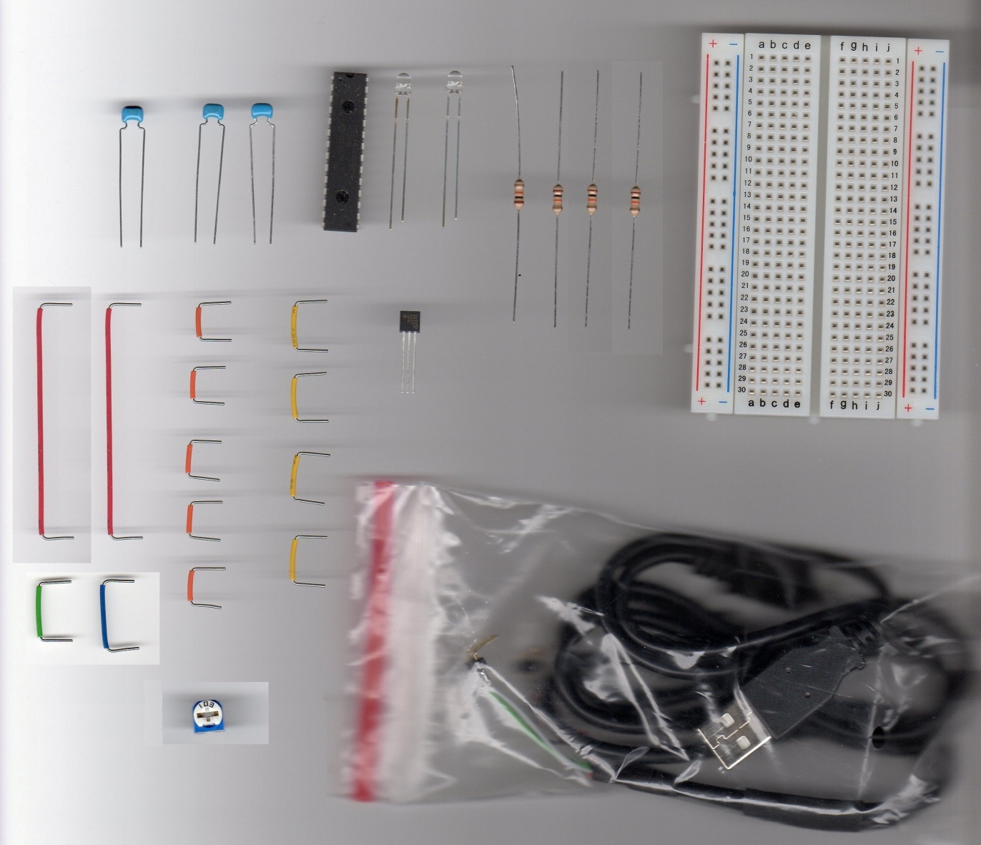
配布部品
PIC24FJ64GB002
赤色ＬＥＤ ３ｍｍ
積層セラミックコンデンサー１０μＦ２５Ｖ
積層セラミックコンデンサー１μＦ２５Ｖ
カーボン抵抗 １／４Ｗ１０ｋΩ
ブレッドボード・ジャンパーワイヤ
三端子レギュレーター
ブレッドボード ＥＩＣ－８０１
ＵＳＢケーブル（Ａ－ｍｉｃｒｏＢ）
Lピンヘッダ
可変抵抗

Slide 12
BOM/購入元
 |  | poorman's ADK 30台分の発注部品
 |  |  | 購入単位 |  |  | １台単位
購入先 | 通販型番 | 発注量 | 個数 | 価格 | 単価 | 個数 | 小計
秋月 | C-05223 | 30 | 1 | 130 | 130 | 1 | 130 | ＵＳＢケーブル（Ａ－ｍｉｃｒｏＢ）
秋月 | P-02315 | 30 | 1 | 250 | 250 | 1 | 250 | ブレッドボード・ジャンパーワイヤ
秋月 | P-00315 | 30 | 1 | 250 | 250 | 1 | 250 | ブレッドボード ＥＩＣ－８０１
秋月 | I-03421 | 15 | 2 | 100 | 50 | 1 | 50 | 三端子レギュレーター［３．３Ｖ] ＸＣ６２０２Ｐ３３２ＴＢ
秋月 | P-05105 | 60 | 1 | 15 | 15 | 2 | 30 | 積層セラミックコンデンサー１μＦ５０Ｖ
秋月 | P-05103 | 30 | 1 | 30 | 30 | 1 | 30 | 積層セラミックコンデンサー１０μＦ２５Ｖ
秋月 | I-00562 | 1 | 100 | 350 | 3.5 | 2 | 7 | 赤色ＬＥＤ ３ｍｍ
秋月 | R-25103 | 2 | 100 | 100 | 1 | 4 | 4 | カーボン抵抗 １／４Ｗ１０ｋΩ
秋月 | C-01627 | 10 | 5 | 20 | 4 | 1 | 4 | Lピンヘッダ１ｘ２０
秋月 | P-02470 | 4 | 10 | 200 | 20 | 1 | 20 | 半固定抵抗10kΩ
秋月 | P-04089 | 1 | 100 | 500 | 5 | 1 | 5 | チャック袋
秋月 | 送料2回分 | 1 | 30 | 1000 | 33 | 2 | 67 | 送料500円ｘ2回
digikey | 703-7602 | 1 | 30 | 9821 | 327 | 1 | 327 | PIC24FJ64GB002
 |  |  |  |  |  | 合計 | 1174

Slide 13
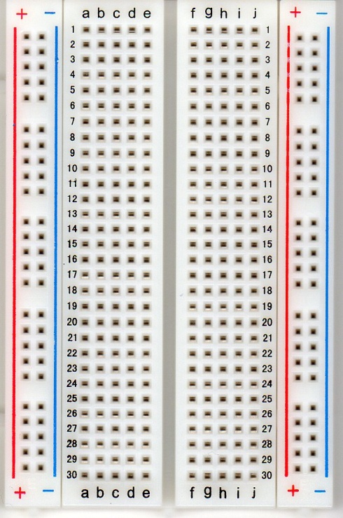
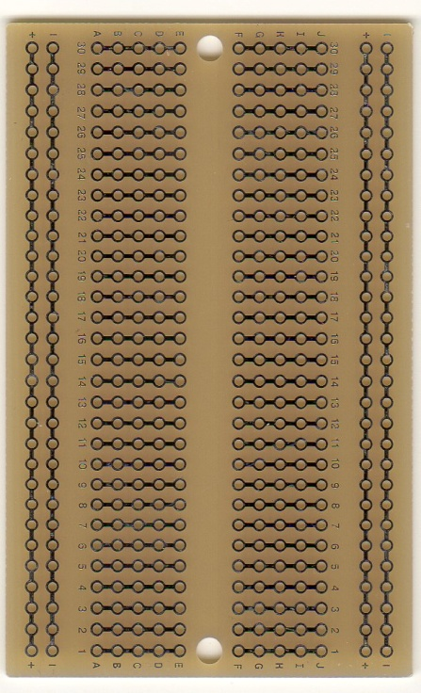
ブレッドボード
内部の配線

Slide 14
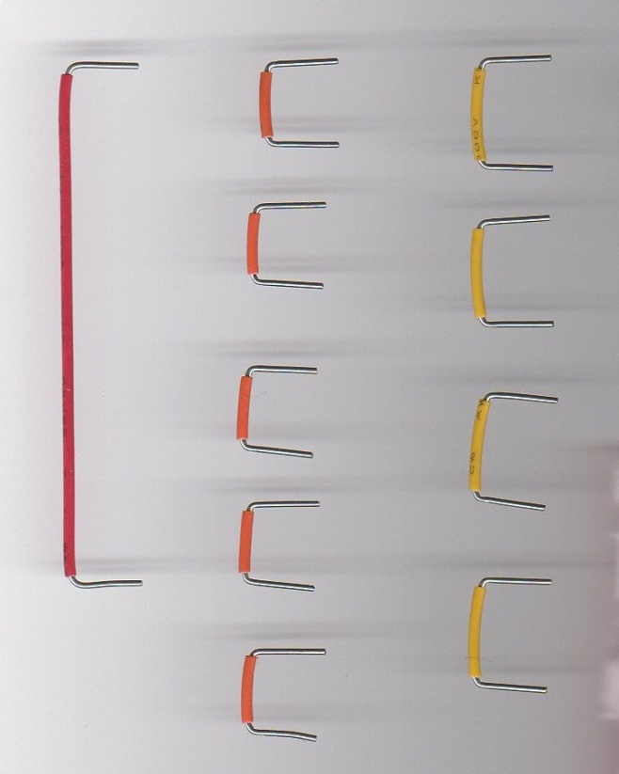
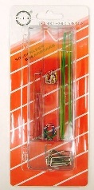
ジャンパ
ブレッドボードに刺して回路を構成する線

Slide 15
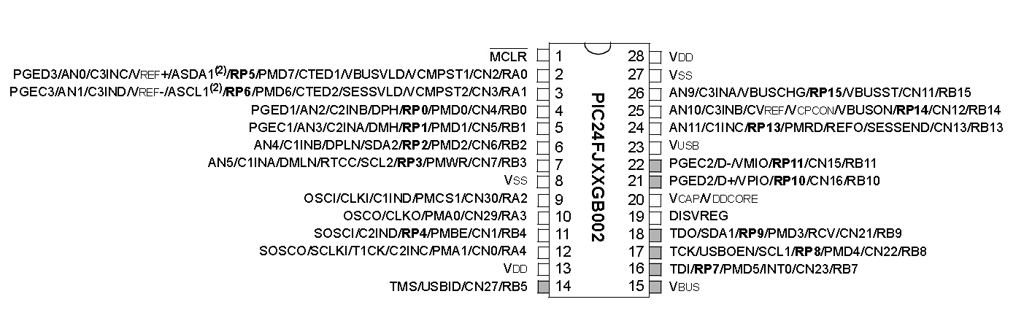
マイコン PIC24FJ64GB002
Microchip社の16bitマイコン max 32MHz
64Kbyte Program Memory (Flash)、64Kbyte RAM
I²C, IrDA, SPI, UART/USART, USB OTG
プログラムは書き込み済
ピン配置

Slide 16
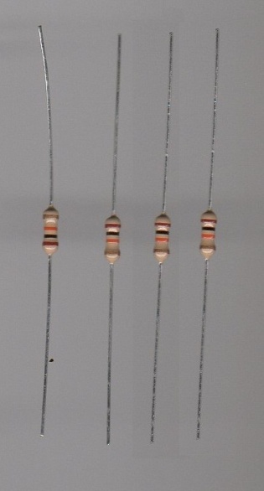

抵抗
電流の流れを抑止する
抵抗の値が小さいと導体
抵抗の値が大きいと絶縁体に近づく
極性なし
回路図

Slide 17
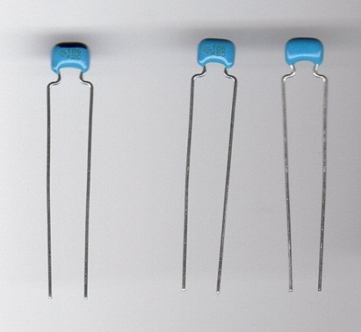

コンデンサ
Capacitor(キャパシタ）とも言う
微量の電気を蓄える
直流は流れない
交流は流れやすい
極性の有無に注意
今回の積層セラミックコンデンサは極性なし
黒マジックでマーキング
回路図
積層セラミックコンデンサー１０μＦ２５Ｖ
積層セラミックコンデンサー１μＦ２５Ｖ

Slide 18
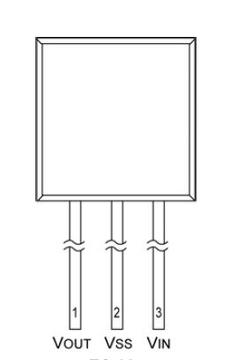
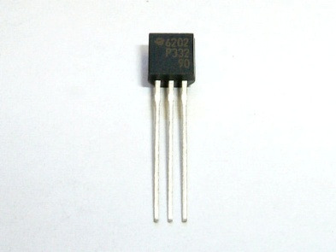
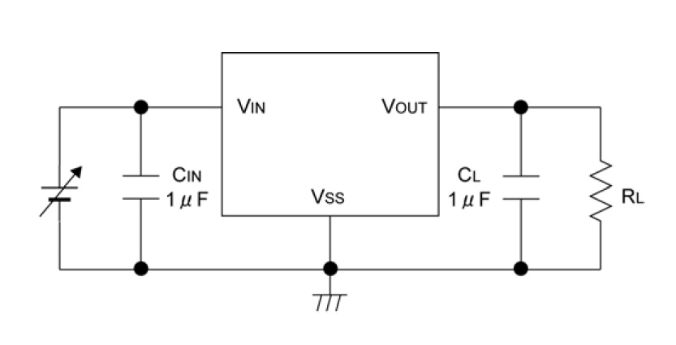
3端子レギュレータ
電圧を一定に保つ機能を備えたIC
5V(充電用ＡＣアダプタ）から3.3Ｖを生成
1 2 3
回路図（周辺込み）

Slide 19
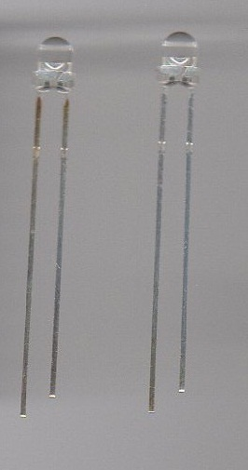
LED
発光ダイオード
LED（エルイーディー: Light Emitting Diode）
極性あり、一方向にしか電流を流さない
+ -

Slide 20
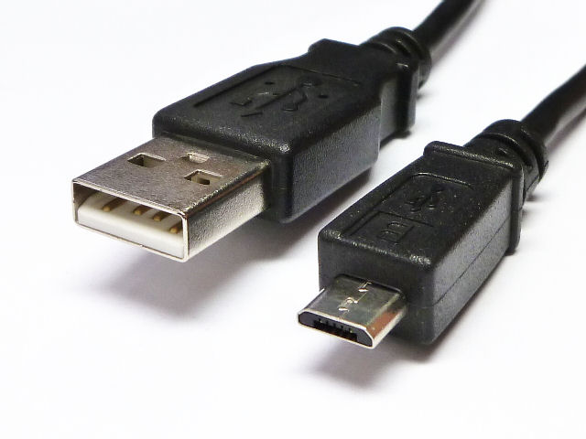
USBケーブル
ＡオスマイクロＢオスを改造（改造済で配布）
ＡＣアダプタから5Vを取り、マイクロＢオスに回す
マイクロＢのデータ線を取りだす
ACアダプタ
5V
Aオス
GND
マイクロＢオス
Ａオス－マイクロＢオス
D-
D+

Slide 21
互換モジュールの組み立て
利用する資料
回路図（別紙）
実体配線図（別紙）
組み立て手順（本資料）
配布部品

Slide 22
Step1 電源
g1にレギュレータの１
g2にレギュレータの２
g3にレギュレータの３
ーを４か所
ーを２か所
積層セラミックコンデンサー１μＦ２５Ｖ２個
h1-h2
h2-h3
1 2 3

Slide 23
Step2 マイコン
e10-e23-f10-f23’にマイコン
ーをf3-g23へ
ーをj10-ーへ
ーをj11-＋へ
ーをj15-ーへ
ーをj19-＋へ
積層セラミックコンデンサー１0μＦ２５をj18-ーへ
抵抗10kΩをa10- ＋へ
1 2 3
欠け切り

Slide 24
Step2 LED/SW
LED、足の長い方をa11,短い方をーへ
LED、足の長い方をa12,短い方をーへ
抵抗10ｋΩ、a21-＋へ
抵抗10ｋΩ、a23-＋へ
1 2 3

Slide 25
Step3 可変抵抗
組み付け順注意
d16-e28に抵抗を
ーをc27-ーに
ーをc29-＋に
可変抵抗をc27-c29-e28へ
1 2 3

Slide 26
Step2 USBケーブル
電源、黒をj2,赤をｊ3
データ 白(D-)をh16, 緑(D+)をh17
1 2 3

Slide 27
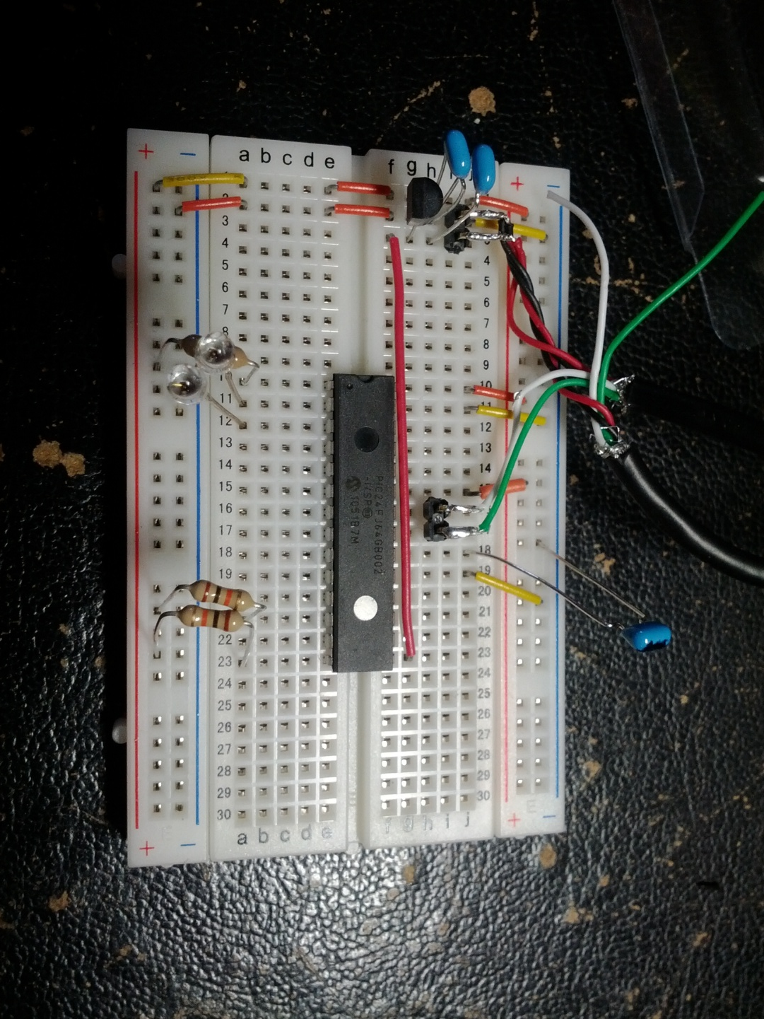
完成写真
1 2 3

Slide 28
回路図

Slide 29
part2 Androidとの接続と動作確認

Slide 30
Step1 アプリのインストール
Android Marketからインストール
Microchipで検索
基本的なアクセサリデモ3.x
基本的なアクセサリデモ2.3.x以降

Slide 31
Step2 ACアダプタに接続

Slide 32
Step3 Androidに接続

Slide 33
LEDを点灯

Slide 34
スイッチを操作

Slide 35
ポテンションメータを操作
配布部品には含みません
講師によるデモのみです

Slide 36
Part3 USBとOpen accessory

Slide 37
USB ホスト・ディバイス
基本は高速のシリアル通信
４線式
通信はディファレンシャル D+,D-
給電機能を持つ 5V, GND
ホスト
一般的にPC側
マスタとして動作
複数のディバイスを収容・管理
複雑なソフトウエアスタック
ディバイス
一般的に装置側、マウス、KBD、プリンタ、USBメモリ
スレーブとして動作
単純な機能

Slide 38
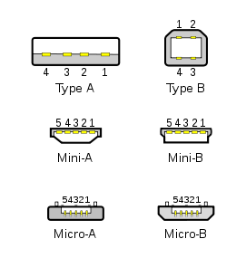
USB コネクタ
4線式 1: + 2: D- 3: D+ 4: -
ホスト側 Type A
ディバイス側 Type B
5線式 1: + 2: D- 3: D+ 4: ID 5: -
ＩＤでホスト、ディバイスを判別
Wikipediaより

Slide 39
Androidでの利用例
ホスト
システム側での対応は限定的、マウス対応(ICS)など
アプリ側でUSB manager連携してドライバ相当の動作をアプリとして記述・配布
ディバイス
Android側がディバイス
ADB, Mass Storage
Open Accessory
PCがホスト、Android側がディバイス
システムのみで利用していたエンドポイントをアプリに開放

Slide 40
ADBの仕組み
ドライバレイヤ
ADB用のVid, Pidを登録してエンドポイントを作成
アプリレイヤ
システム起動時にadbdコマンドを起動
PCに接続すると
Vid, PidがＸＸＸを示し
adb用のEndpointがみえるのでこれをadbコマンドが握る
PC adbコマンド⇔PC バルク転送⇔Android バルク転送 ⇔ /dev/adb ⇔ adbd
adb (クライアント)⇔adbd(サーバ)の関係

Slide 41
Open Accessoryの仕組み

Slide 42
Open Accessory modeとは何か
AdbなどのUSBガジェットの仕組みを流用
専用エンドポイントを提供
フレームワークがアプリを起動し、エンドポイントを接続
Android側 USBディバイス
マイコン側 USBホスト
App
App
framework
ADKプロトコル制御
USBホスト制御
Linux
ガジェットドライバ
HW
USBコントローラ
USBコントローラ＋マイコン

Slide 43
Part4 マイコン側の仕組み

Slide 44
PICマイコン
マイコンとしては老舗
ライバルはAtmel AVR
PIC16シリーズ
PIC24シリーズ
PIC32シリーズ
MIPS社からライセンスしたMIPS M4K

Slide 45
開発環境
MPLAB.X
Β版
MAC, Windows, Linuxの各プラットフォームで動作

Slide 46
ソース構成
Firmware
CleanUp.bat
main.c
usb_host_android.c
HardwareProfile - PIC24FJ64GB002 PIM.h usb_config.c
usb_host_android_protocol_v1.c
HardwareProfile.h
usb_config.h
usb_host_android_protocol_v1_local.h
Include
usb_hal_local.h usb_host_local.h
MPLAB.X // MPLAB.Xのプロジェクト定義
usb_host.c

Slide 47
Part5 Android側の仕組み

Slide 48
Part6 PICマイコンの開発環境

Slide 49
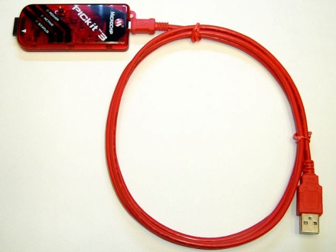
Pickit3 3900円
秋月 通販コード M-03608
おわり

